Slide 1
برعاية السيد عميد كلية التربية ابن رشد للعلوم الإنسانية
الاستاذ الدكتور علاوي سادر جازع المحترم
وبإشراف رئيس قسم الجغرافية المحترمه
الاستاذ الدكتورة وسن كريم عبد الرضا
يقيم قسم الجغرافية وبالتعاون مع وحدة التعليم المستمر ورشته الموسومة بعنوان
(تغير المناخ وتدابير التكيف في التربة)
يوم الاربعاء الموافق 4/2/ 2026
في تمام الساعة 10:30 صباحاً
وعلى قاعة مناقشات قسم الجغرافية
يتم القائها من قبل (أ.م.د سعاد عبد الكاظم م.د. شيماء كريم هادي)

Slide 2
أولاً: المقدمة
يشكل تغير المناخ أحد أبرز التحديات البيئية التي تواجه العالم في العصر الحديث، لما له من تأثيرات مباشرة على الموارد الطبيعية ولاسيما التربة، التي تُعد الركيزة الأساسية للأمن الغذائي والتنمية المستدامة. وقد أشارت تقارير Intergovernmental Panel on Climate Change إلى تزايد المخاطر المرتبطة بارتفاع درجات الحرارة، وتذبذب معدلات الهطول المطري، وتكرار موجات الجفاف، مما يؤدي إلى تدهور خصائص التربة الفيزيائية والكيميائية والحيوية.
ومن هنا تأتي أهمية تسليط الضوء على تدابير التكيف التي تسهم في الحد من هذه التأثيرات وتعزز الإدارة المستدامة للتربة.

Slide 3
ثانياً: أهداف الورشة
1. التعريف بمفهوم تغير المناخ وأسبابه وآثاره البيئية.
2. بيان تأثيرات تغير المناخ على خصائص التربة وإنتاجيتها.
3. توضيح استراتيجيات التكيف والإدارة المستدامة للتربة.
4. تعزيز الوعي البيئي لدى الطلبة والباحثين

Slide 4
ثالثاً: محاور الورشة
المحور الأول: الإطار النظري لتغير المناخ
• مفهوم تغير المناخ والتمييز بينه وبين الطقس.
• أسباب الاحتباس الحراري وزيادة غازات الدفيئة.
• الاتجاهات المناخية الحديثة في المنطقة العربية.
المحور الثاني: تأثير تغير المناخ على التربة
• التعرية والانجراف المائي والريحي.
• التصحر وتدهور الأراضي الزراعية.
• تملح التربة وزيادة معدلات التبخر.
• انخفاض المادة العضوية وخصوبة التربة.
المحور الثالث: تدابير التكيف في التربة
• الإدارة المستدامة للتربة (الدورة الزراعية، تقليل الحراثة).
• تحسين خصوبة التربة بإضافة المواد العضوية.
• تقنيات حصاد مياه الأمطار والري الحديث.
• الزراعة الذكية مناخياً واستخدام الأصناف المقاومة للجفاف.

Slide 5
يشير تغير المناخ إلى تحولات طويلة الأجل في درجات الحرارة وأنماط الطقس، مدفوعة بشكل رئيسي منذ القرن التاسع عشر بالأنشطة البشرية، وخاصة حرق الوقود الأحفوري (الفحم، النفط، الغاز) الذي ينتج غازات دفيئة تحبس الحرارة. يتسبب هذا في رفع حرارة الكوكب، ذوبان الجليد، ارتفاع مستوى سطح البحر، وزيادة الظواهر الجوية المتطرفة.
أسباب تغير المناخ الرئيسية:
حرق الوقود الأحفوري: يطلق ثاني أكسيد الكربون والميثان، مما يشكل غطاءً يحبس حرارة الشمس.
إزالة الغابات: قطع الأشجار يقلل من امتصاص ثاني أكسيد الكربون.
الزراعة والصناعة: عمليات النفط والغاز والزراعة المكثفة تزيد من انبعاثات غاز الميثان وأكسيد النيتروز.
آثار تغير المناخ:
ارتفاع درجات الحرارة: زادت درجة حرارة الأرض بنحو 1.2 درجة مئوية عما كانت عليه في أواخر القرن التاسع عشر.
الظواهر الجوية المتطرفة: جفاف شديد، نقص في المياه، حرائق غابات، فيضانات، وعواصف مدمرة.
ارتفاع مستوى سطح البحر: ذوبان الجليد القطبي يؤدي لتهديد المناطق الساحلية والجزر.
تضرر النظم البيئية: فقدان التنوع البيولوجي وتأثير سلبي على الأمن الغذائي والصحة البشرية.

Slide 6
يؤثر تغير المناخ بشكل مباشر ومدمر على صحة التربة وخصوبتها، حيث يؤدي ارتفاع الحرارة والجفاف إلى تدهور بنية التربة، تقليل رطوبتها، وزيادة تملحها وتعرية سطحها، مما يحد من الإنتاج الزراعي ويسرع من عملية التصحر. كما أن التربة المتدهورة تفقد قدرتها على تخزين الكربون، مما يساهم في تفاقم الاحتباس الحراري.
أبرز تأثيرات تغير المناخ على التربة:
الجفاف ونقص الرطوبة: يؤدي ارتفاع درجات الحرارة إلى زيادة التبخر، مما يجفف التربة ويزيد من حاجتها للري، ويؤثر سلباً على المحاصيل.
تدهور البنية وتآكل التربة: الأمطار الغزيرة غير المنتظمة تسبب تعرية التربة السطحية، بينما تزيد الرياح من تآكل التربة الجافة.
تملح التربة: يساهم ارتفاع التبخر في نقل الأملاح الضارة إلى سطح التربة، مما يجعلها غير صالحة للزراعة.
انخفاض الخصوبة: يزيد الدفء من النشاط الميكروبي الذي يسرع تحلل المادة العضوية، مما يقلل من خصوبة التربة على المدى الطويل.
فقدان الكربون: التربة المتدهورة تطلق ثاني أكسيد الكربون، مما يساهم في تغير المناخ بدلاً من التخفيف منه.

Slide 7
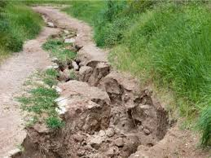

Slide 8
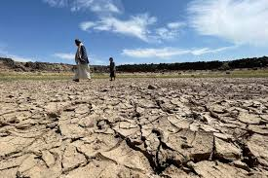

Slide 9
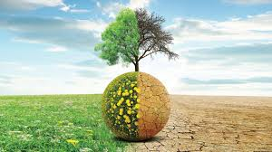

Slide 10
تشمل تدابير تكيف التربة ممارسات مستدامة لتعزيز خصوبتها وهيكلها في مواجهة التغيرات المناخية، أبرزها زيادة المادة العضوية (السماد العضوي)، تطبيق الزراعة الحافظة (تقليل الحرث)، استخدام التغطية النباتية (الملش) لحماية السطح، اعتماد الدورة الزراعية المتنوعة، وتحسين كفاءة الري (مثل الري بالتنقيط) للحد من التملح والتعرية.
أبرز تدابير تكيف التربة (الإدارة المستدامة):
زيادة المادة العضوية: إضافة السماد الطبيعي والمخلفات النباتية لتحسين خصوبة التربة وقدرتها على الاحتفاظ بالماء.
تقليل التعرية والضغط: تجنب الحرث المفرط للتربة للحد من تعريتها، والامتناع عن استخدام الآلات الثقيلة لمنع ضغط التربة.

Slide 11
تقنيات الري المستدام: استخدام نظم الري بالتنقيط لتوصيل المياه مباشرة إلى الجذور، وزيادة الري في موجات الحر، وتفادي الري في الأوقات الحارة.
التغطية (الملش): تطبيق أغطية عضوية أو بلاستيكية حول النباتات للحفاظ على رطوبة التربة وتقليل الحرارة.
الزراعة الكنتورية والمصاطب: إنشاء مصاطب زراعية وخطوط كنتور للحد من الجريان السطحي للمياه ومنع الانجراف.
تحسين خصائص التربة: استخدام الكبريت الزراعي لخفض القلوية، والهيوميك أسيد لتحسين امتصاص المغذيات.
الغطاء النباتي: تعزيز الغطاء النباتي لتقليل تأثير الإشعاع الحراري وحماية التربة من التآكل.
الحراجة الزراعية: دمج الأشجار والشجيرات في النظم الزراعية للحد من سرعة الرياح وحماية التربة.
تؤدي هذه الإجراءات إلى تعزيز مرونة التربة، زيادة إنتاجيتها على المدى الطويل، والحد من التصحر وتدهور الأراضي.

Slide 12
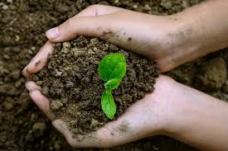

Slide 13
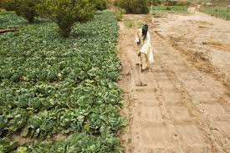

Slide 14
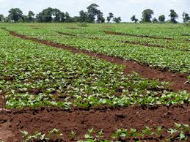

Slide 15
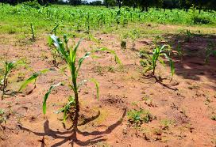

Slide 16
رابعاً: الفئة المستهدفة
• طلبة الدراسات الأولية والعليا.
• الباحثون في مجال الجغرافية والبيئة والزراعة.
• المهتمون بقضايا التنمية المستدامة

Slide 17
خامسا: النتائج المتوقعة
• تعزيز ثقافة الإدارة المستدامة للتربة.
• الخروج بتوصيات علمية قابلة للتطبيق.
• دعم البحث العلمي في مجال التكيف المناخي.

Slide 18
سابعاً: التوصيات
1. إدماج مفاهيم التكيف المناخي في المناهج الدراسية.
2. دعم المشاريع البحثية الخاصة بحماية التربة.
3. تنظيم حملات توعوية حول مخاطر التصحر وتدهور الأراضي

